Slide 1


HỘI ĐỒNG BẢO VỆ KHÓA LUẬN TỐT NGHIỆP
TRƯỜNG ĐẠI HỌC CÔNG NGHIỆP TP. HỒ CHÍ MINH
KHOA CÔNG NGHỆ THÔNG TIN
Thành phố Hồ Chí Minh, tháng 06 năm 2021

Slide 2

ĐỀ TÀI Xây dựng Website buôn bán Online
TRƯỜNG ĐẠI HỌC CÔNG NGHIỆP TP. HỒ CHÍ MINH
KHOA CÔNG NGHỆ THÔNG TIN
GVHD: Th.S Đặng Văn Thuận
SVTH:
17071421 | Nguyễn Hữu Nhật | DHKTPM13B
17080501 | Võ Văn Nghĩa | DHKTPM13B

Slide 3
Nội Dung
1. Yêu cầu đề tài
2. Cơ sở lý thuyết
3. Phân tích
4. Thiết kế và hiện thực
5. Demo Sản phẩm

Slide 4
1.Yêu Cầu Đề Tài
Chức năng Website: người dùng có thể mua hoặc đăng ký bán các mặt hàng trên gian hàng trên web.
Hệ thống phân tích tự động khuyến khích khách hàng chọn mua những sản phẩm cần thiết phù hợp: mặt hàng giảm giá nhiều nhất, mua nhiều nhất, giao dịch thường xuyên, giao dịch thành viên....

Slide 5
1.Yêu Cầu Đề Tài
Các hộ kinh doanh theo các gian hàng online thực hiện các chức năng cập nhật thêm xóa sửa các mặt hàng trên gian hàng.
Khách mua hàng có thể đăng ký thành viên qua hệ thống, người mua hàng được chọn các mặt hàng và thanh toán tiền khi đồng ý.

Slide 6






2.Cơ Sở Lý Thuyết

Slide 7
3. Phân tích

Slide 8
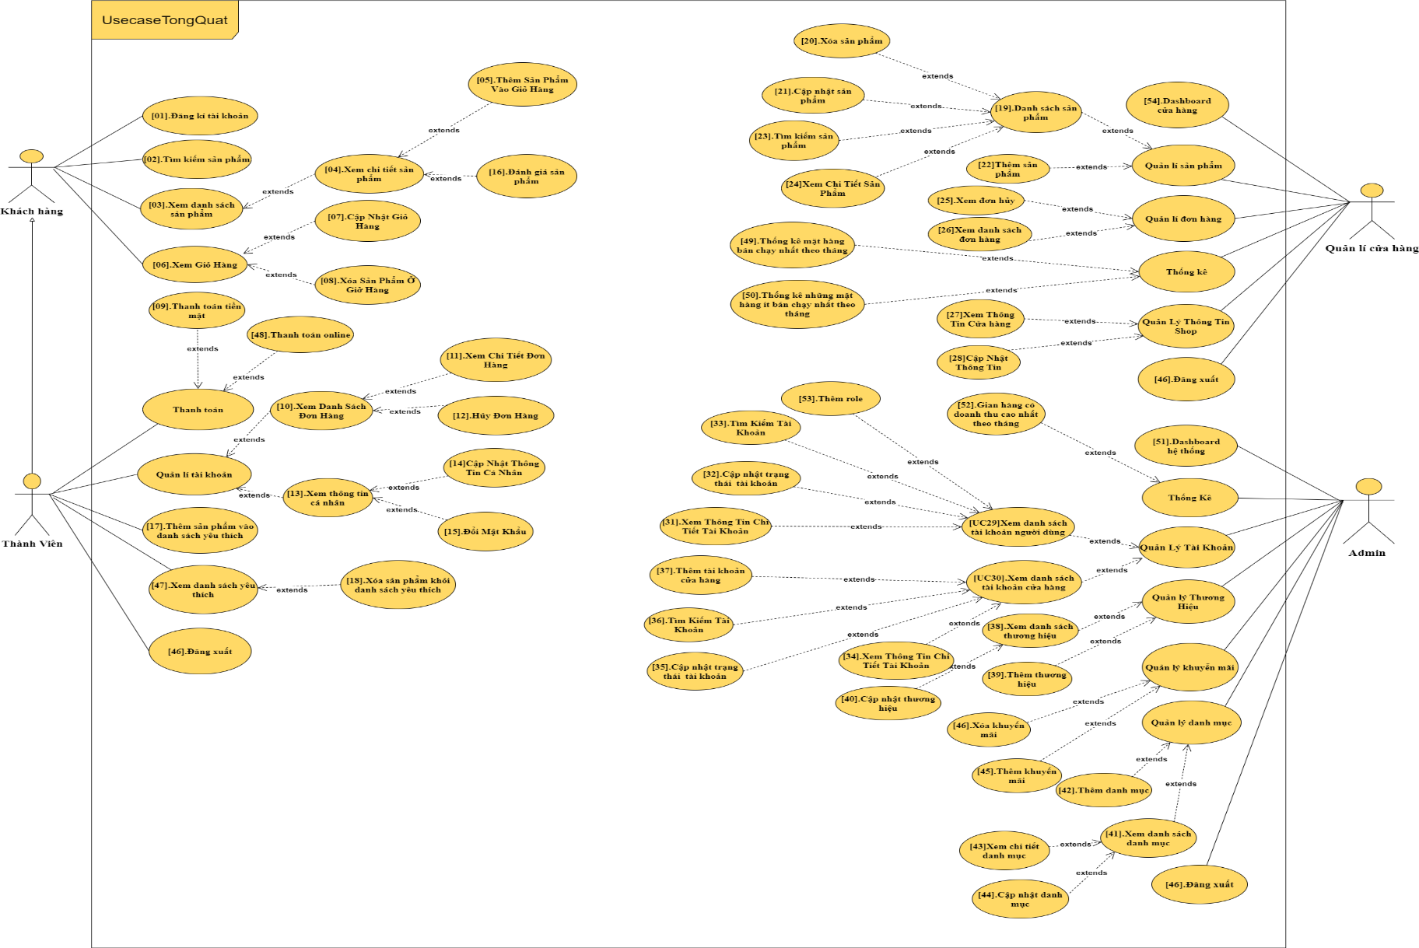
Usecase Tổng quát

Slide 9
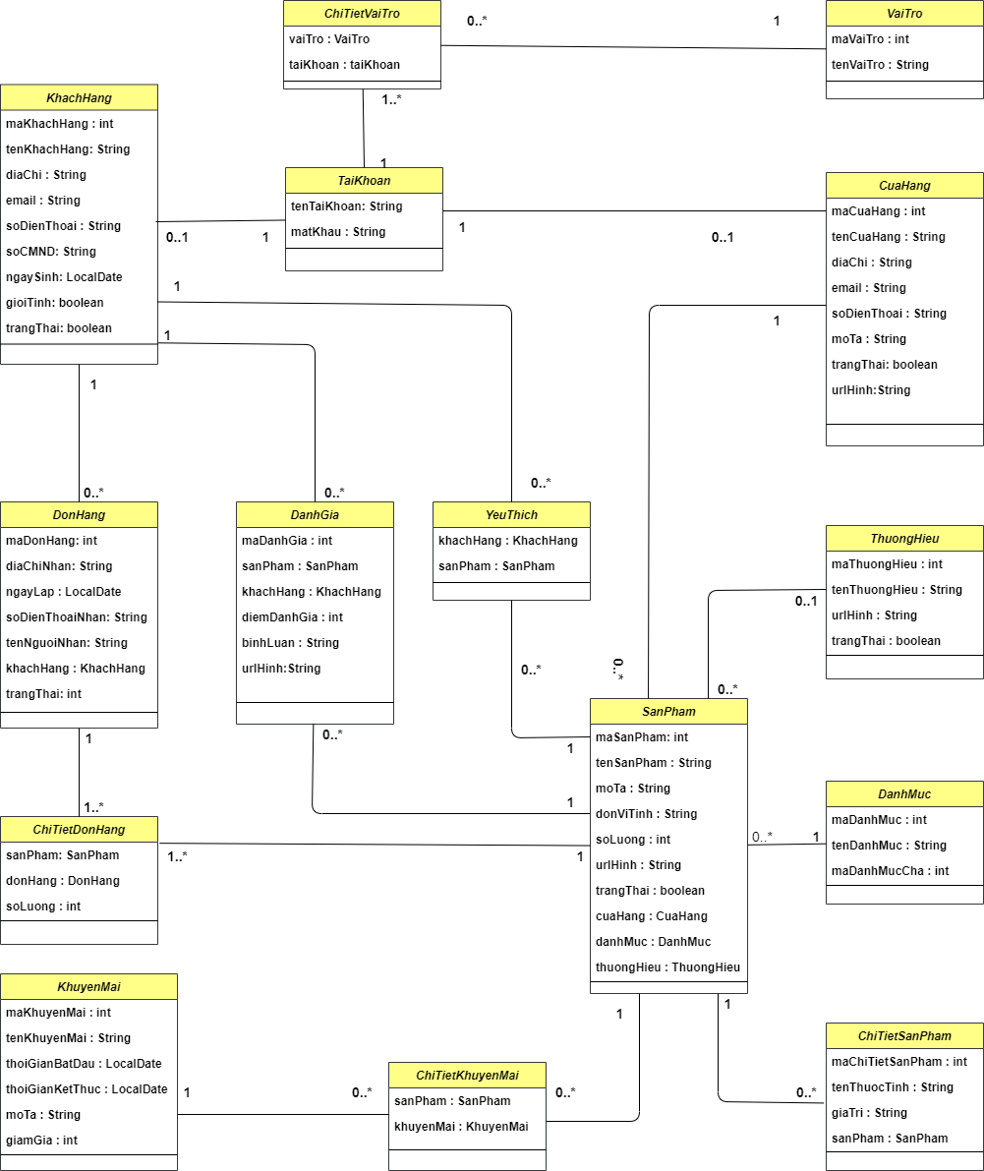
Sơ đồ lớp

Slide 10
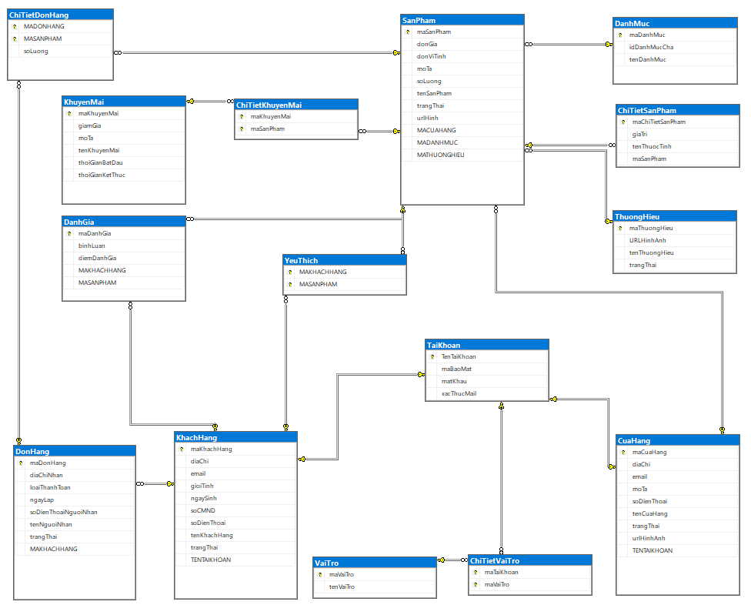
Sơ đồ cơ sỡ dữ liệu

Slide 11

Chức năng thanh toán online
Đặc tả

Slide 12
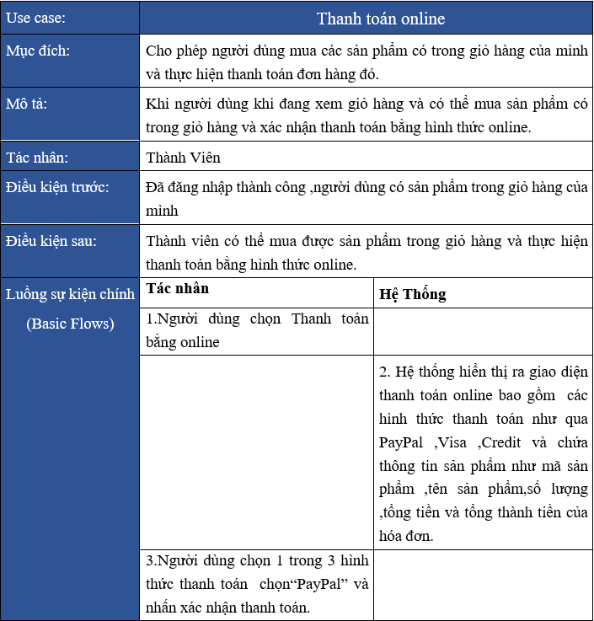

Slide 13
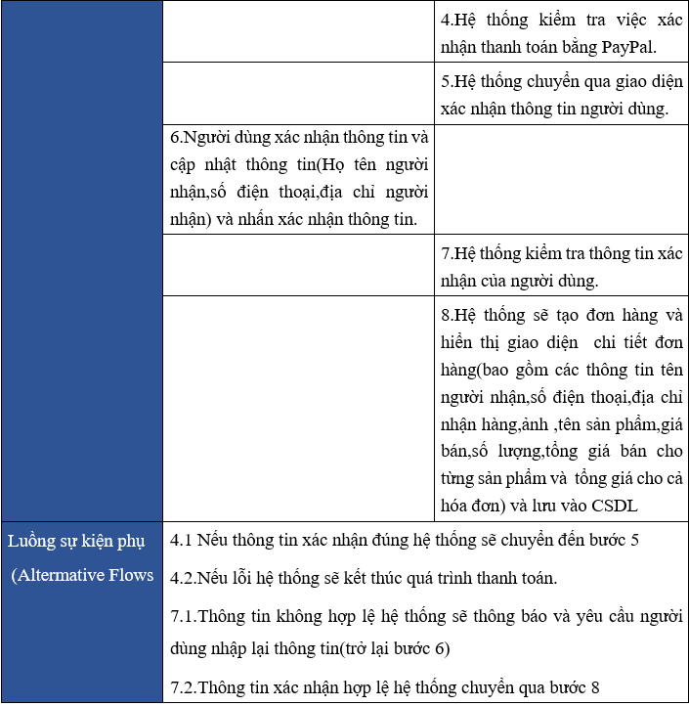

Slide 14
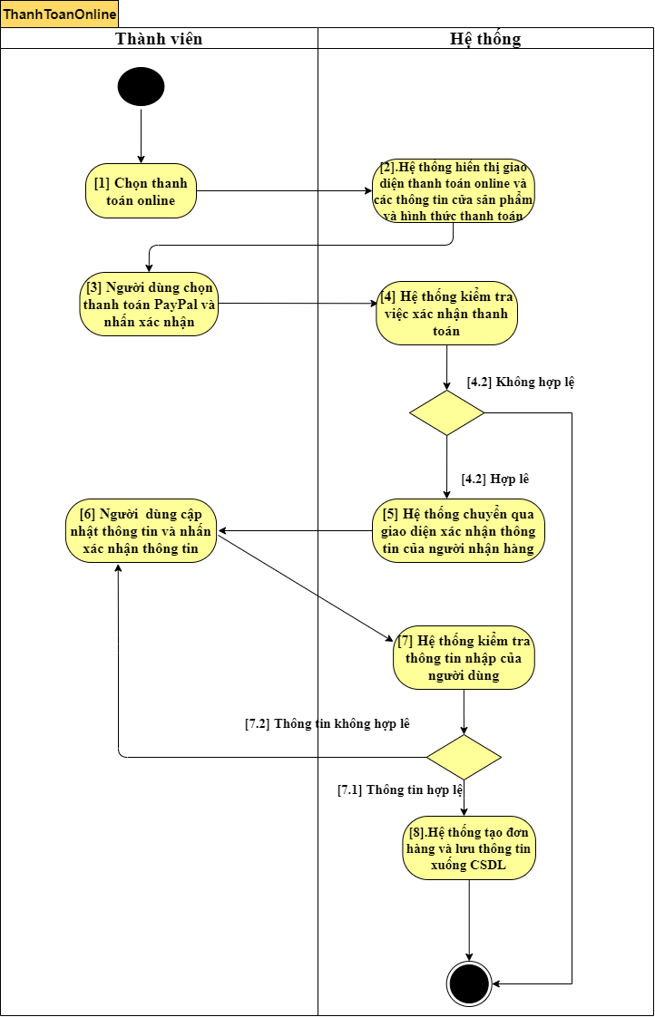
Activity

Slide 15
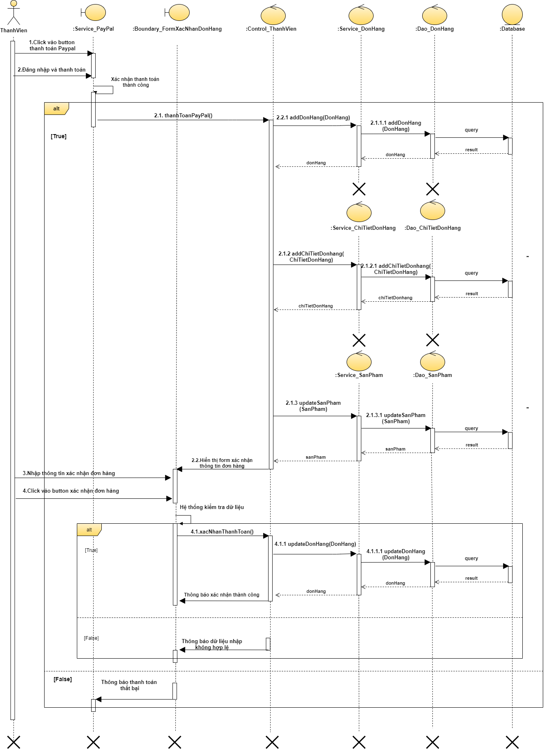
Sequence

Slide 16
4.Thiết kế và hiện thực
Màn hình mua hàng từ trang chủ website

Slide 17
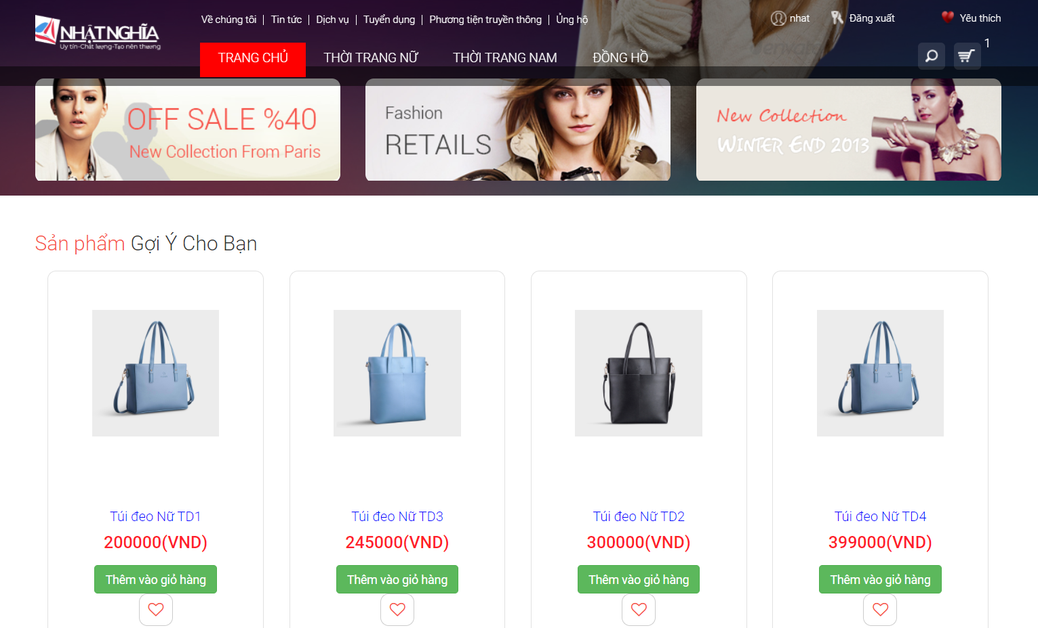
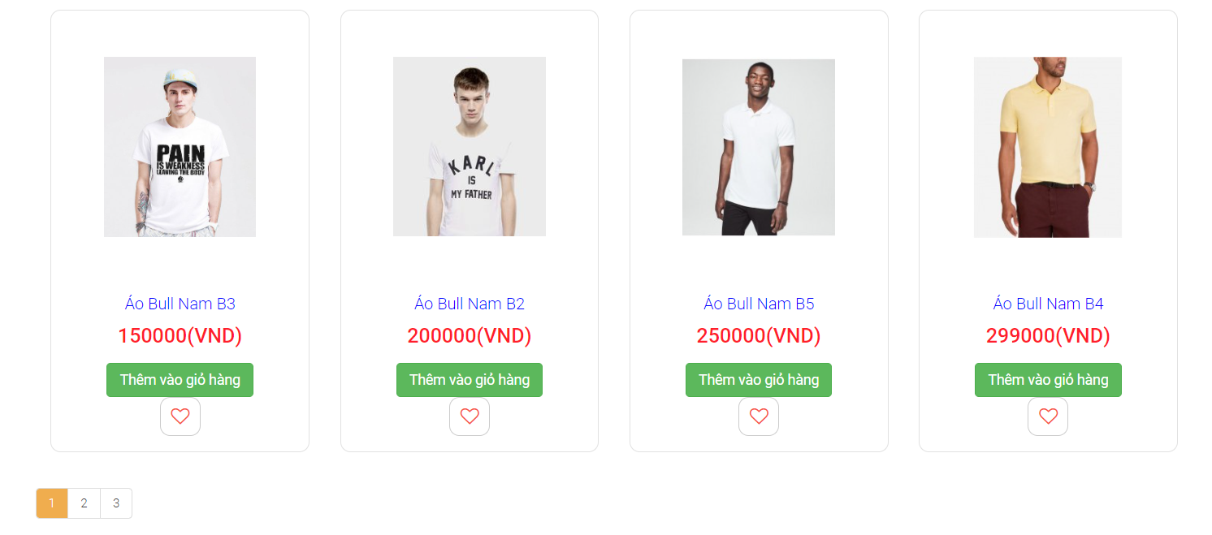
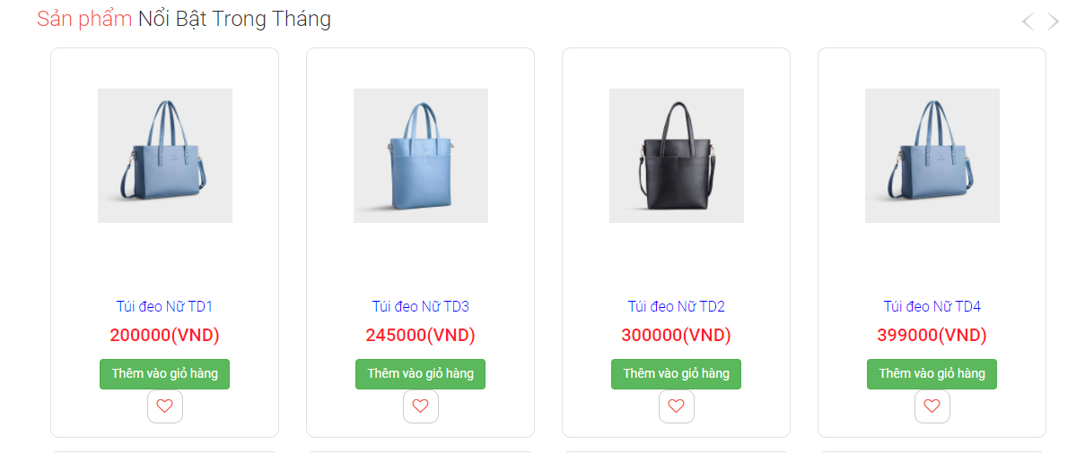

Slide 18
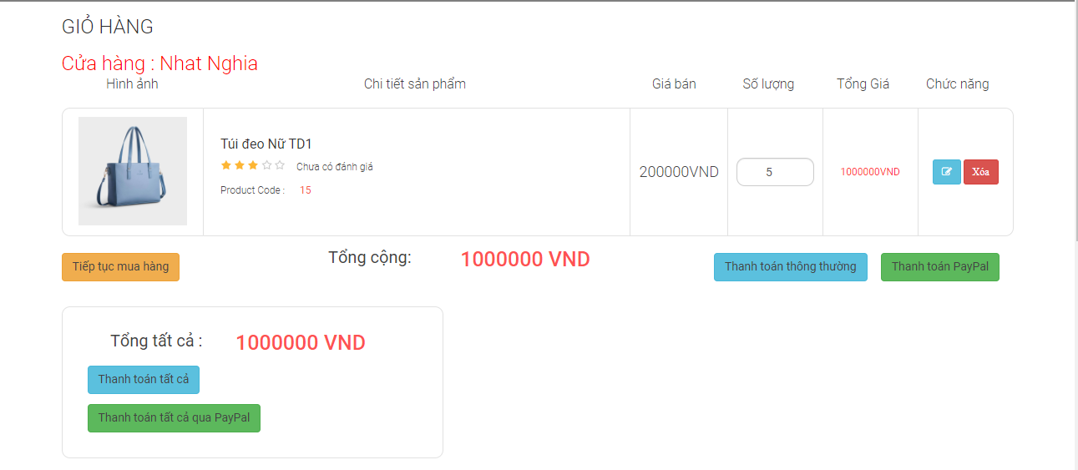
4.Thiết kế và hiện thực
Màn hình thêm sản phẩm từ trang chủ vào giỏ hàng

Slide 19
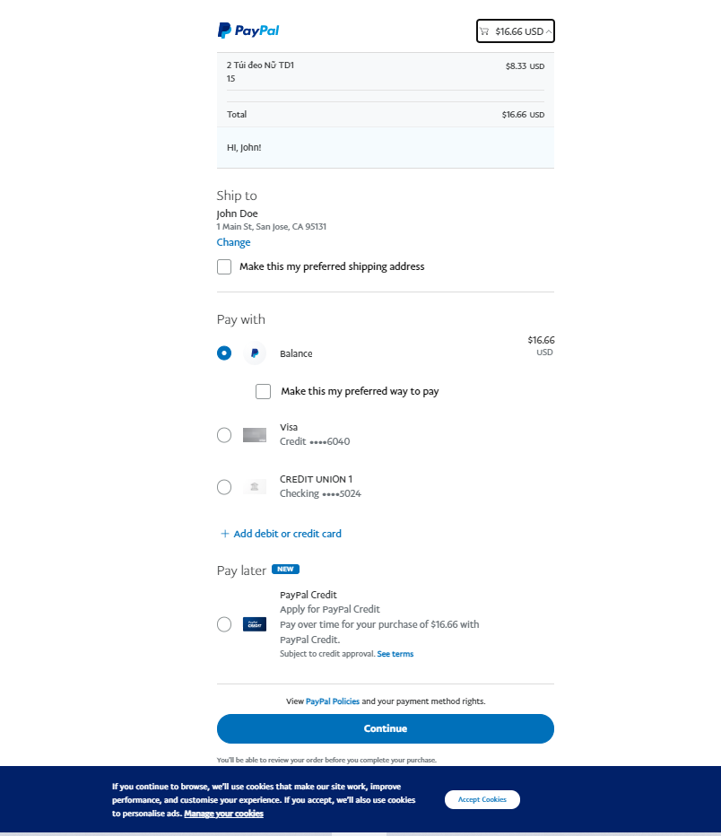
4.Thiết kế và hiện thực
Màn hình xác nhận thanh toán online bằng PayPal

Slide 20
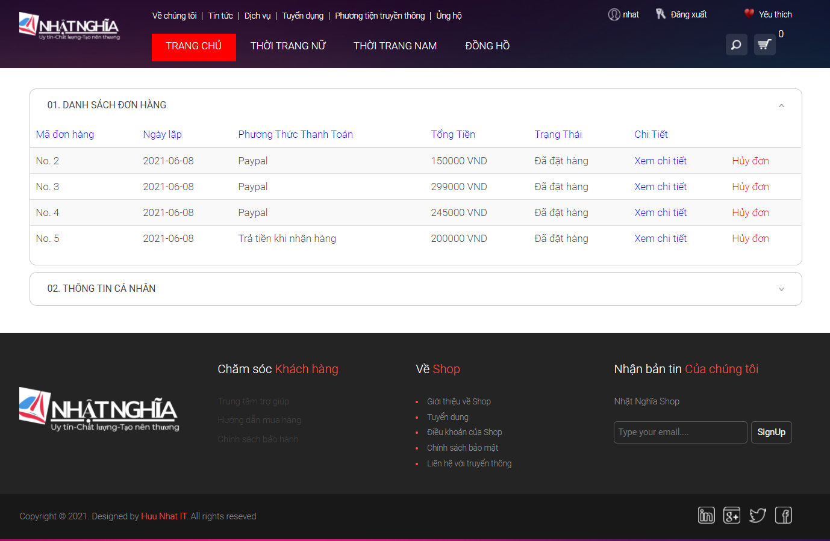
4.Thiết kế và hiện thực
Màn hình danh sách đơn hàng vừa xác nhận thanh toán

Slide 21
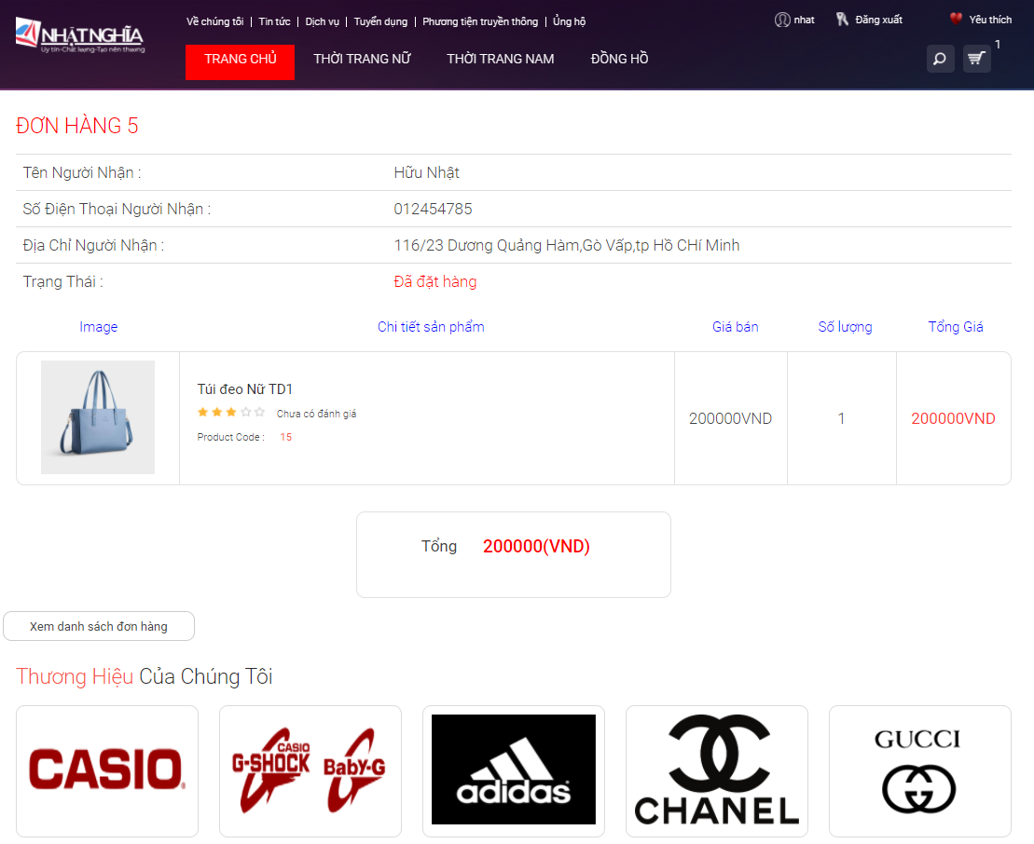
4.Thiết kế và hiện thực
Màn hình chi tiết đơn hàng khi xác nhận thanh toán thành công

Slide 22
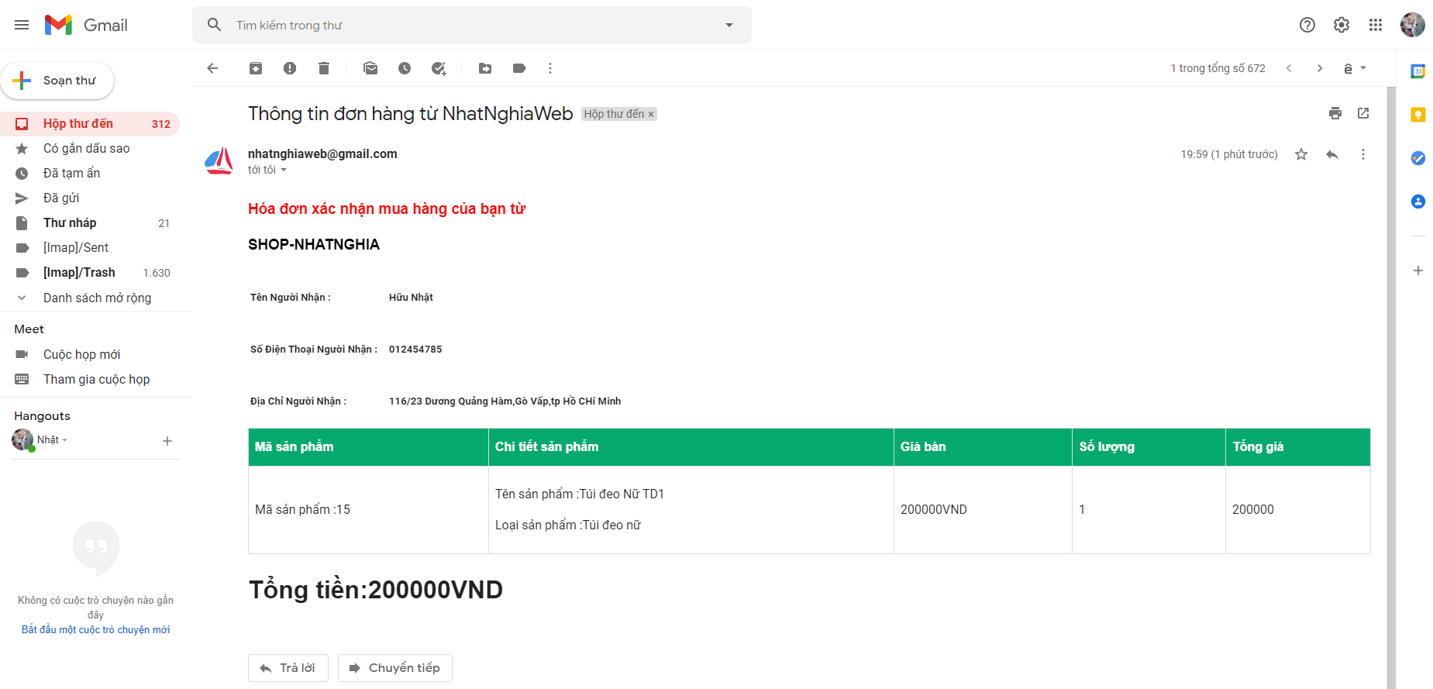
4.Thiết kế và hiện thực
Màn hình Email xác nhận thông tin đơn hàng khi thanh toán thành công

Slide 23
5. Demo sản phẩm

Slide 24
Thanks For Listening

